Slide 1


Slide 2
Gliederung:
Was ist die RAF?
Baader Befreiung
Beginn des Terrors
Die Maioffensive 1972
Folge der Maioffensive
Offensive 77
Das Ende der RAF

Slide 3
Was ist die RAF?
Rote Armee Fraktion
1970 gegründet durch die Baader Befreiung
Unterteilt in 3 Generationen
Ziel: Entfachung einer Revolution, gewaltsame polt. Aufstände
Polt. Sehr links eingestellt
34 Morde und um die 200 Verletzte

Slide 4
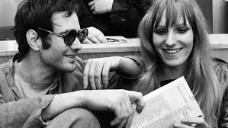
Die Baader Befreiung
Geburtsstunde der RAF
Befreiung von Andreas Baader mit Waffen Gewalt
Ausgeführt von Gudrun Ensslin, Irine Goergens, Ingrid Schubert, Astrid Proll, Ulrike Meinhof und einem unbekannten Mann

Slide 5

Der Beginn des Terrors
1970 Geldbeschaffung durch Banküberfälle und Fahrzeugdiebstähle
1971 Bekanntgebung der Ziele und Methoden: Stadtguerilla
22 Oktober 1971: 1. Opfer der Polizist Norbert Schmid

Slide 6
Maioffensive 1972
Protest gegen Vietnamkrieg
Bombenanschläge auf Hauptquartiere der US-Armee
4 US-Soldaten wurden getötet
Bombenanschlag auf Polizeidirektion Augsburg
Explosion von mehreren Bomben im Hamburger Axel-Springer-Haus
mehr als 30 Verletzte

Slide 7
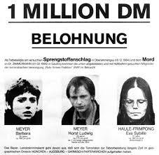
Die Folge der Maioffensive 1972
Juni 1972 wurden die Anführer der RAF gefangen genommen
Dt. Botschaft in Stockholm wird gestürmt, Geiselnahme → Vordern Freilassung der RAF Spitze → Bombe geht unerwartet hoch, 3 Tote, 4 Verletzte
1975 wurde die RAF Spitze in ein gemeinsame Hochsicherheitsgefängnis zusammengesperrt
Größte Fahndung der Bundesrepublik Geschichte

Slide 8
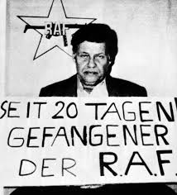
Offensive 77
28. April Verurteilung von Baader, Ensslin und Raspe Haft
5. September Schleyer-Entführung in Köln
Deutscher Herbst:
13. Oktober Landshut-Entführung 1977 = Entführung einer Lufthansa- Maschine → GSG9 stürmt das Flugzeug in 4 min
18. Oktober:
ab etwa 0:40h Todesnacht von Stammheim Selbstmord von Baader, Ensslin und Raspe im Gefängnis
Ermordung von Schleyer

Slide 9
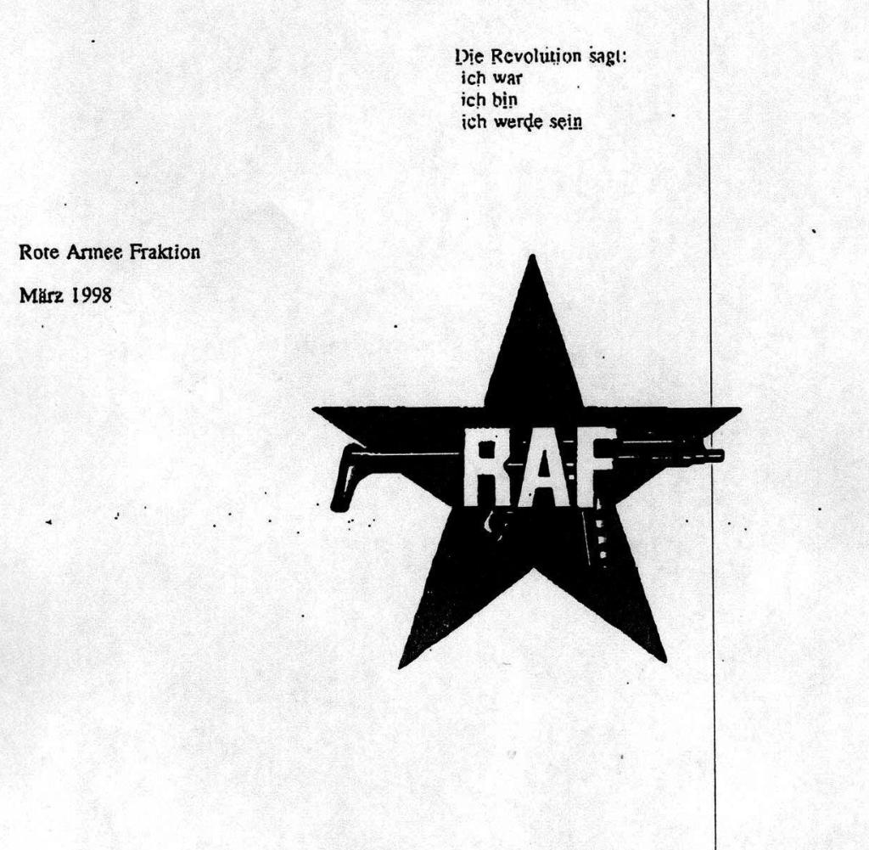
Das Ende der RAF
3. Generation (1982-1998)
Keine Spitze mehr (wenig aktiv)
Keine polt. Ziele mehr, nur Angriffe aus Rache
1990: 5 gezielte Morde
1992: Friedensverhandlung
1998: offizielle Auflösung der RAF

Slide 10
Quellen:
https://de.wikipedia.org/wiki/Geiselnahme_von_Stockholm
https://www.bpb.de/geschichte/deutsche-geschichte/geschichte-der-raf/49268/die-zweite-generation?p=all
https://www.planet-wissen.de/geschichte/deutsche_geschichte/raf/index.html
https://www1.wdr.de/archiv/deutscher-herbst/index.html
https://de.wikipedia.org/wiki/Offensive_77
https://www.bpb.de/geschichte/deutsche-geschichte/geschichte-der-raf/
https://www.planet-wissen.de/geschichte/deutsche_geschichte/raf/pwiediezweitegenerationderraf100.html
https://www.planet-wissen.de/geschichte/deutsche_geschichte/raf/pwiediezweitegenerationderraf100.html
(zul. Besucht am 6.7.19)

